Slide 1
Анализ новостного потока как влияние на технический анализ

Slide 2
Введение
Цель работы — изучение влияния новостей на динамику акций.
Используется AAPL как объект исследования.
Применение моделей ИИ для обработки новостного потока.

Slide 3
Исходные данные
Исторические данные по акциям AAPL (Yahoo Finance).
Новостной поток — заголовки, собранные в CSV.
Период анализа: 2023-2024 гг.

Slide 4
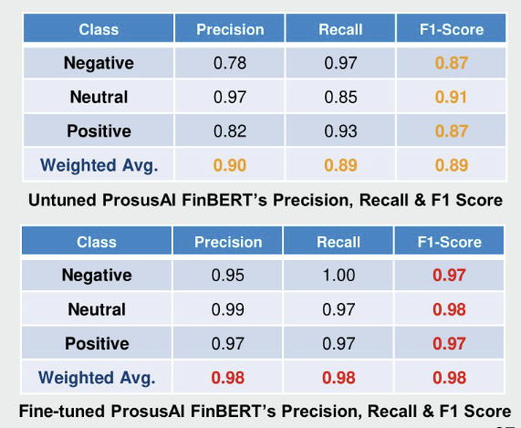
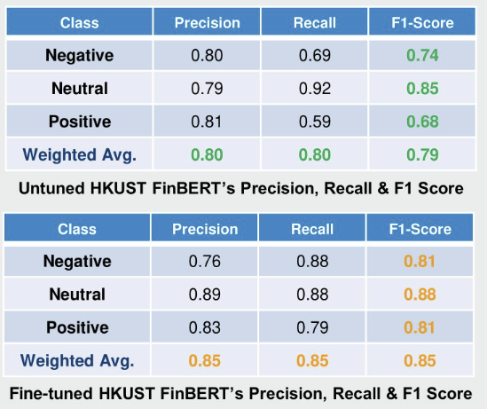
Обработка новостей
Классификация: положительные, нейтральные, отрицательные новости.
Объединение с тех. индикаторами по дате публикации.
Data source https://www.kaggle.com/datasets/keitazoumana/financialnewsheadline

Slide 5
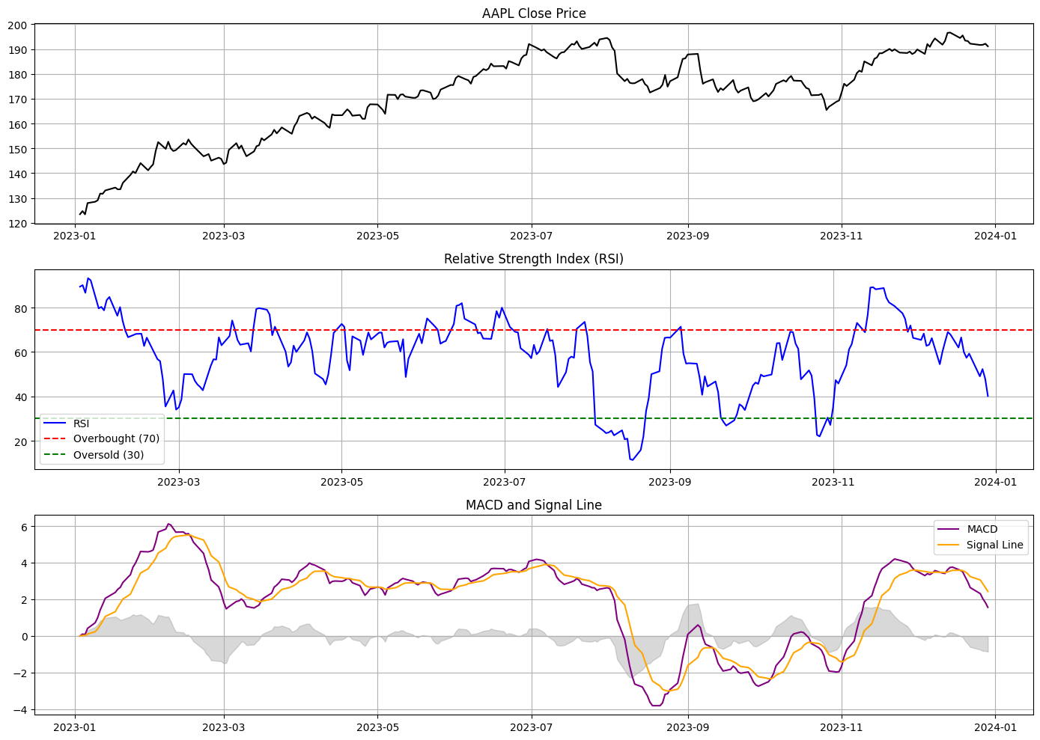
Технический анализ
Вычислены индикаторы RSI, MACD.
Используются для анализа динамики цен.
Точки сопоставлены с новостями по дате.

Slide 6
Следующие шаги
Построение графиков: цена акции с маркерами по тональности новостей.
Выявление зависимости между реакцией рынка и типом новости.
Анализ полученных результатов
Вывод

